Slide 1
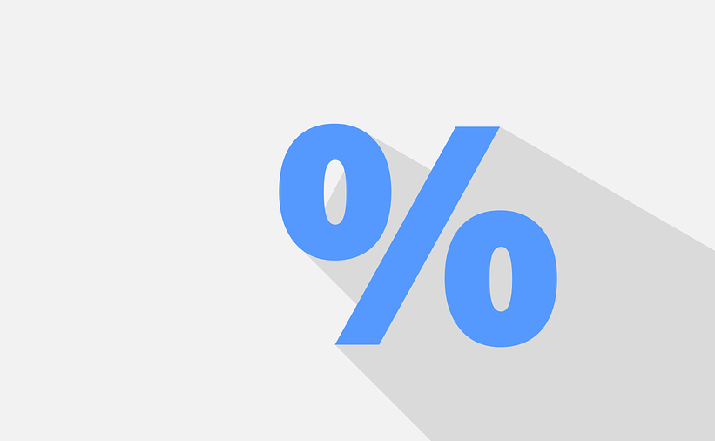
Die Formel zur Berechnung des Prozentsatzes (Rechnen mit Prozenten)
Conny Vötter/Bildungszentrum Saalfelden (www.learnforever.at), CC BY 4.0 International-Lizenz https://creativecommons.org/licenses/by/4.0/deed.de

Slide 2
Grundwert – Prozentsatz – Prozentwert
Grundwert = 100 %
Prozentsatz = z. B. 25 % Rabatt
Prozentwert = z. B. 15 € Rabatt
Jede dieser Größen kann berechnet werden, wenn zwei andere vorhanden sind.
Dafür brauchen wir Formeln!

Slide 3
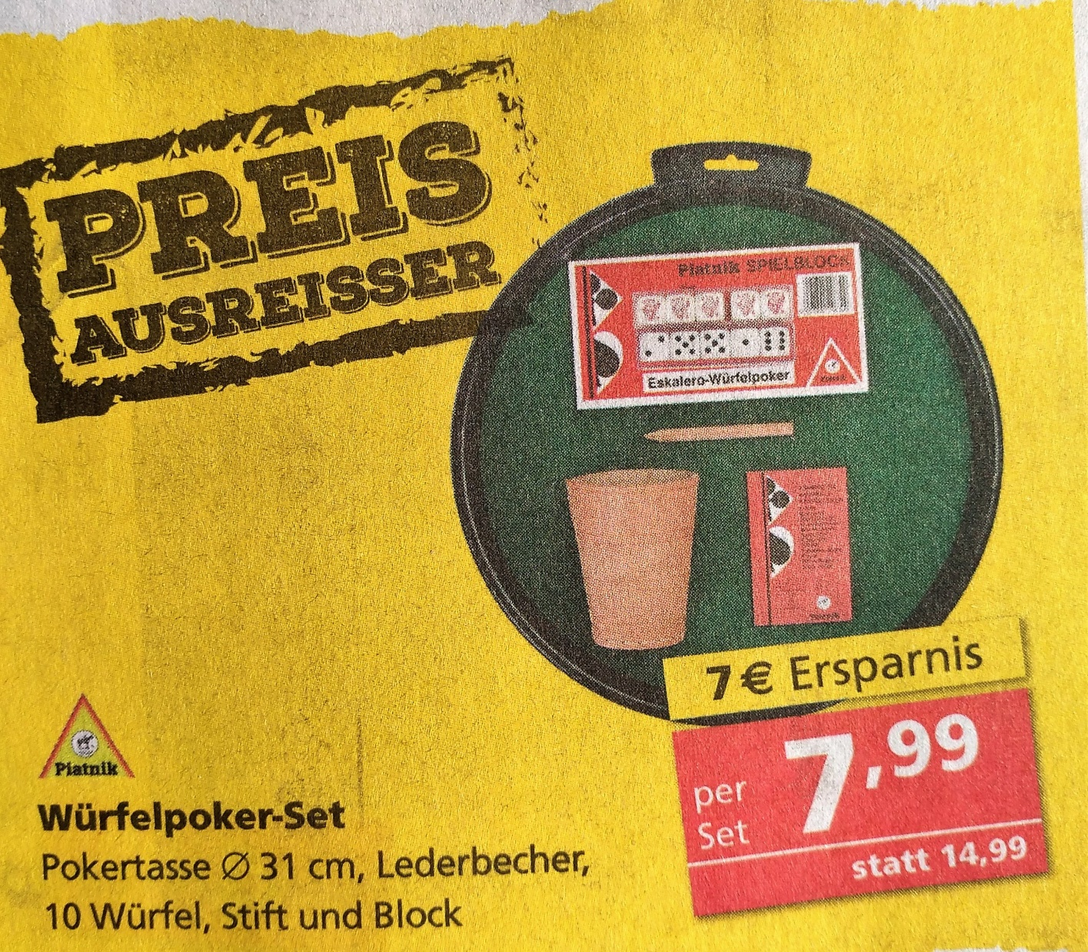
Ein Beispiel
Grundwert = 14,99 €
Prozentwert = 7 €
Prozentsatz = ? Um wie viele Prozente ist das Würfelset billiger?

Slide 4
Formel für den Prozentsatz
WICHTIG:
Grundwert = G
Prozentsatz = p
Prozentwert = W
p = | W . 100
 | G
Das bedeutet:
Prozentsatz = Prozentwert multipliziert mit 100, dividiert durch Grundwert.
Oder auch: Prozentsatz = Prozentwert x 100 : Grundwert

Slide 5
Prozentsatz
Grundwert = 14,99 €
Prozentwert = 7 €
Prozentsatz = ?
Sie möchten den Prozentwert ausrechnen:
Dazu brauchen Sie folgende Formel:
Sie rechnen also:
7 x 100 : 14,99 = 46,70
Die gerundete Lösung ist 46,7%. Das Würfelset ist also um 46,7% günstiger.
p = | W . 100
 | G
p = | 7 . 100
 | 14,99

Slide 6
Prozentsatz
Ein Kleid kostet 60 €.
Heute ist es um 24 €
günstiger.
Wie viel Prozent sind das?
Grundwert = 60
Prozentwert = 24
Prozentsatz = ?
Sie möchten den Prozentwert ausrechnen:
Dazu brauchen Sie wieder folgende Formel:
Sie rechnen also:
24 x 100 : 60 = 40
Das Kleid ist um 40 % billiger!
p = | W . 100
 | G
p = | 24 . 100
 | 60

Slide 7
Prozentwert
Viel Spaß beim Üben der Prozentwertberechnung!!!

